Slide 1
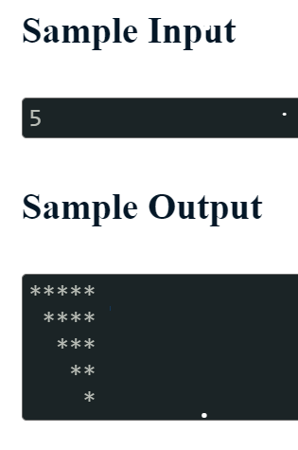
﻿#倒三角*號列印#01
說明
請試著輸入一數字n並印出一倒三角形
Input Format
數字n
Output Format
高為n的*號倒三角形

Slide 2
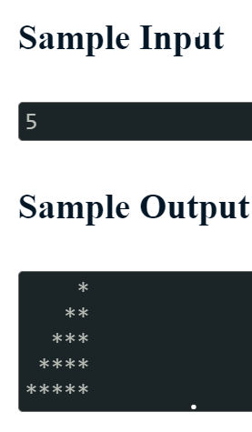
﻿#三角*號列印#02
說明
請試著輸入一數字n並印出一三角形
Input Format
數字n
Output Format
高為n的*號三角形

Slide 3
﻿#豪華聖誕樹#03
說明
山姆終于啓程去登山了。過程中山姆不小心迷路了!
但是山姆并不害怕，因爲他有帶足夠的糧食和通訊裝備，所以他想繼續走走看看。
走著走著誤入了一片松樹林。偶然間他也發現了一個部落。
這個部落叫做鳩琪部落。
那裏的人主要工作都是砍伐松樹然後裝飾成聖誕樹然後賣出。
部落裏的人對山姆甚是熱情，讓山姆體驗到了濃濃的人情味。
爲了表示感謝，山姆打算幫他們一起佈置聖誕樹。
但是他需要一個藍圖才能為不同高度的樹進行修剪，所以就靠你來幫忙了。

Slide 4
﻿#豪華聖誕樹#03
說明
請試著輸入一數字n , 並印出一棵豪華聖誕樹。
樹葉由三層一組，底部由 n2-1 的'^'開始建立起來。
然後建了三層后就變成 (n-1)2-1 的 '^'。
重複動作直到最上層的 '^'。
'^'號個數為奇數。
最頂部有一顆'*'號。
樹印好后還有高度為 n-2 ,厚度為 n-2 的 樹幹。符號為'#'。

Slide 5
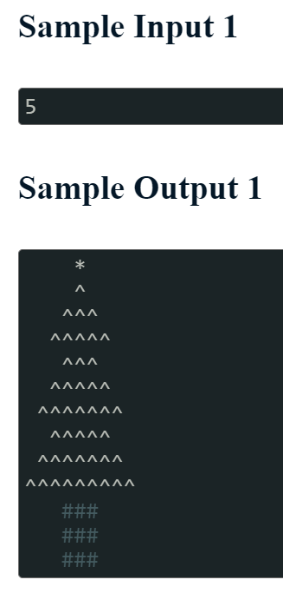
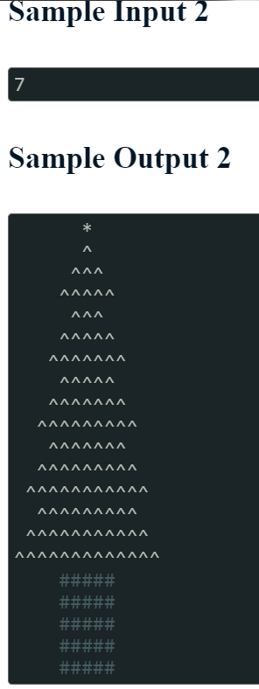
﻿#豪華聖誕樹#03
Input Format
整數n (n>1,n%2==1)
Output Format
印出豪華聖誕樹。每行後無空白。

Slide 6
﻿#豪華聖誕樹#03
Input Format
整數n (n>1,n%2==1)
Output Format
印出豪華聖誕樹。每行後無空白。

Slide 7
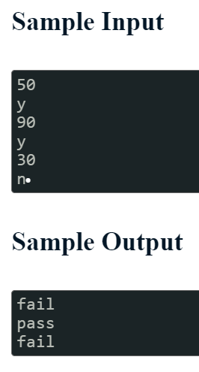
﻿#判斷成績#04
說明
寫個程式，判斷一個人的成績是否及格 (及格分數為60分)
令使用者輸入成績，並判斷其成績是否及格
每次判斷完成績後可輸入→‘y’: 繼續、其他: 離開
Input Format
成績
是否繼續
Output Format
pass或fail

Slide 8
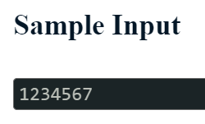
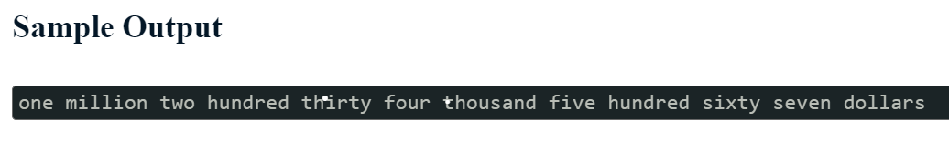
﻿#英文數字輸出#05
題目
輸入一個金額1~9999999整數, 印出英文數字金額
英文1~9: one two three four five six seven eight nine
英文10~90: ten twenty ... ninety 需要印出單位: hundred thousand million
最後要印出"dollar(s)"
輸入錯誤數值範圍,顯示錯誤後程式直接結束
Input、Output
一整數n、英文金額表示結果

Slide 9
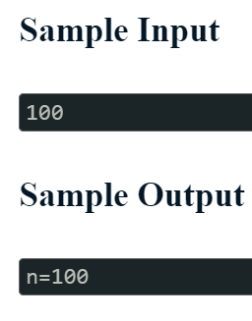
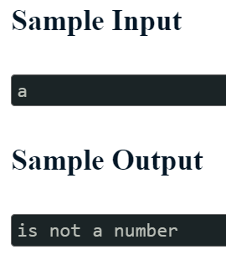
﻿#判斷是否為數字I#06
題目
使用者可以輸入任意正整數n
當輸入的n不為正整數，提示使用者輸入型態錯誤
若輸入的值為正整數，將其print至螢幕上後結束程式
Input
正整數n
Output
是否為正整數

Slide 10
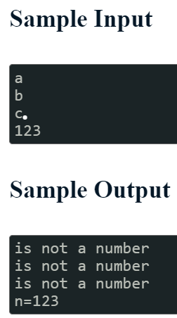
﻿#判斷是否為數字II#07
題目
使用者可以輸入任意正整數n
當輸入的n不為正整數，提示使用者輸入型態錯誤，讓使用者重新輸入到是正整數為止
若輸入的值為正整數，將其print至螢幕上後結束程式
Input
正整數n
Output
是否為正整數

